Slide 1
Экономическая оценка потенциала транзитных грузопотоков Европа - Китай – Европа
Екатерина Козырева,
Директор по международным проектам
Центр экономики инфраструктуры

Slide 2
1. Алгоритм моделирования грузопотоков.
Этап 1.
Данные торговли
Транспортные затраты
Распределение грузовых потоков между видами транспорта на прогнозном периоде
Распределение грузопотоков между видами транспорта
Граф транспортной сети
Текущее распределение потоков между видами транспорта
Исторические данные о распределении
Этап 2
Тарифы
Распределение грузовых потоков между маршрутами
Совокупные транспортные затраты
Время в пути
Вероятность выбора другого маршрута
Грузовые потоки по разным маршрутам
Средняя стоимость товаров
Этап 3
Прогноз грузовых потоков после изменения параметров перевозки
Изменение показателя совокупных транспортных затрат
Прогнозное распределение грузопотоков между маршрутами при изменении условий перевозки
Изменение параметров
Исходные данные
Промежуточные показатели
Результирующие показатели
2

Slide 3
2. Макроэкономические сценарии
Пессимистический сценарий
замедление темпов экономического роста в крупнейших экономиках мира;
торговые войны и политика протекционизма;
переход от глобальных и региональных торговых соглашений к двухсторонним;
геополитическая напряженность.
замедление темпов экономического роста в крупнейших экономиках мира;
торговые войны и политика протекционизма;
переход от глобальных и региональных торговых соглашений к двухсторонним;
геополитическая напряженность.
Базовый сценарий
стабилизация темпов экономического роста
Оптимистический сценарий
* Фактические данные согласно WTO.
ускорение темпов роста экономик;
экономический рост Юго-Восточной Азии и Африки;
усиление процессов глобализации;
структурная перестройка мировой экономики: роботизация и автоматизация, развитие нанотехнологий и композитных материалов, новый этап в развитии информационных технологий.
3

Slide 4
3. Динамика торгового оборота
Динамика торгового оборота Азия – Европа - Азия
В базовом сценарии торговый оборот Европа – Азия – Европа к 2024 году в физическом объеме увеличится в 1.3 раза, в стоимостном выражении – в 1.6 раз (для контейнеризируемых грузов)
К 2024 году торговый оборот между Европой и Азией вырастет до 440 тонн (2400 млрд долл. США). В структуре торговли происходит увеличение доли Китая (с замедлением темпов роста) и Южной и Юго-Восточной Азии, сокращение доли Западной Азии и Японии.
По пессимистическому сценарию торговый оборот между Европой и Азией составит 410 млн тонн (2200 млрд долл. США), по оптимистическому – 463 млн тонн (2500 млрд долл. США).
4

Slide 5
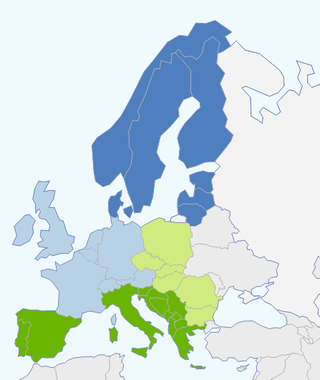
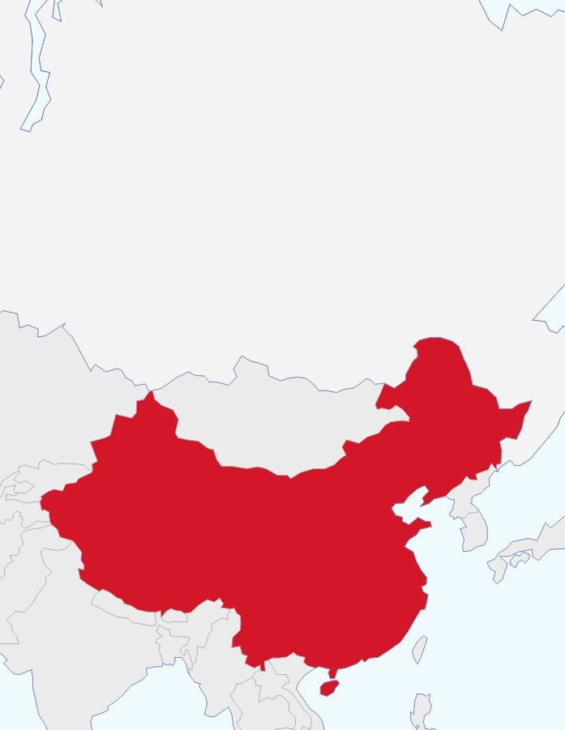
4. Объём торговли между Европой и Китаем (1).
Доля региона в общем объёме торговли
2017 2024
Направление
2024/2017
 | 23,5% | 23,6% | 1,42
 | 21,8% | 21,6% | 1,41
 | 15,6% | 16,5% | 1,50
 | 13,0% | 13,5% | 1,47
 | 41,5% | 42,0% | 1,43
 | 43,9% | 43,9% | 1,42
 | 14,9% | 14,7% | 1,40
 | 21,3% | 21,1% | 1,40
Северная Европа
Южная Европа
Западная Европа
Восточная Европа
5

Slide 6
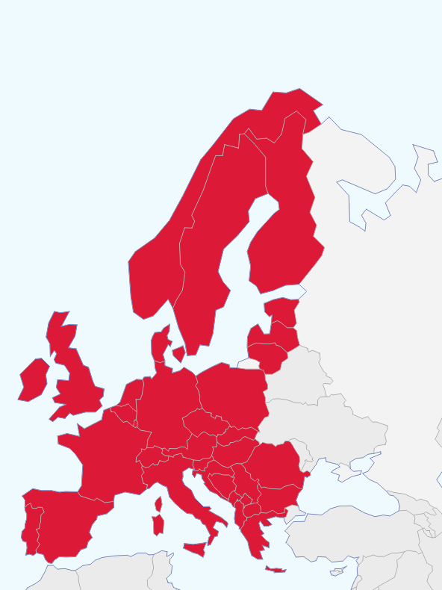
4. Объём торговли между Европой и Китаем (2).
 | 11,0% | 12,6% | 1,65
 | 4,7% | 6,9% | 2,07
 | 8,0% | 9,5% | 1,70
 | 8,4% | 10,2% | 1,73
 | 1,8% | 3,6% | 2,90
 | 2,5% | 4,8% | 2,72
 | 1,0% | 3,2% | 4,49
 | 1,4% | 4,0% | 3,90
 | 54,4% | 49,4% | 1,30
 | 54,9% | 49,3% | 1,27
 | 23,8% | 21,7% | 1,31
 | 28,0% | 24,9% | 1,26
Юг
Центр
Северо-Восток
Запад
Восток
Север
6

Slide 7
5. Влияние отдельных факторов на развитие транзита.
Пример железнодорожного транспорта.
На увеличение транзита будет влиять несколько основных факторов:
динамика международной торговли;
ускорение Транссиба до 7 дней;
снижение времени простоя на погранпереходах и улучшение сервиса;
снижение тарифа на железнодорожные перевозки.
К 2024 г. основной вклад в прирост транзита внесет фактор улучшение сервисов со снижением времени простоя на погранпереходах, а также фактор снижения тарифа на 30%
При наложении всех перечисленных факторов транзит вырастет к 2024 г. в 4 раза.
Вклад разных факторов в увеличение транзита контейнеров
2090
1040
7

Slide 8
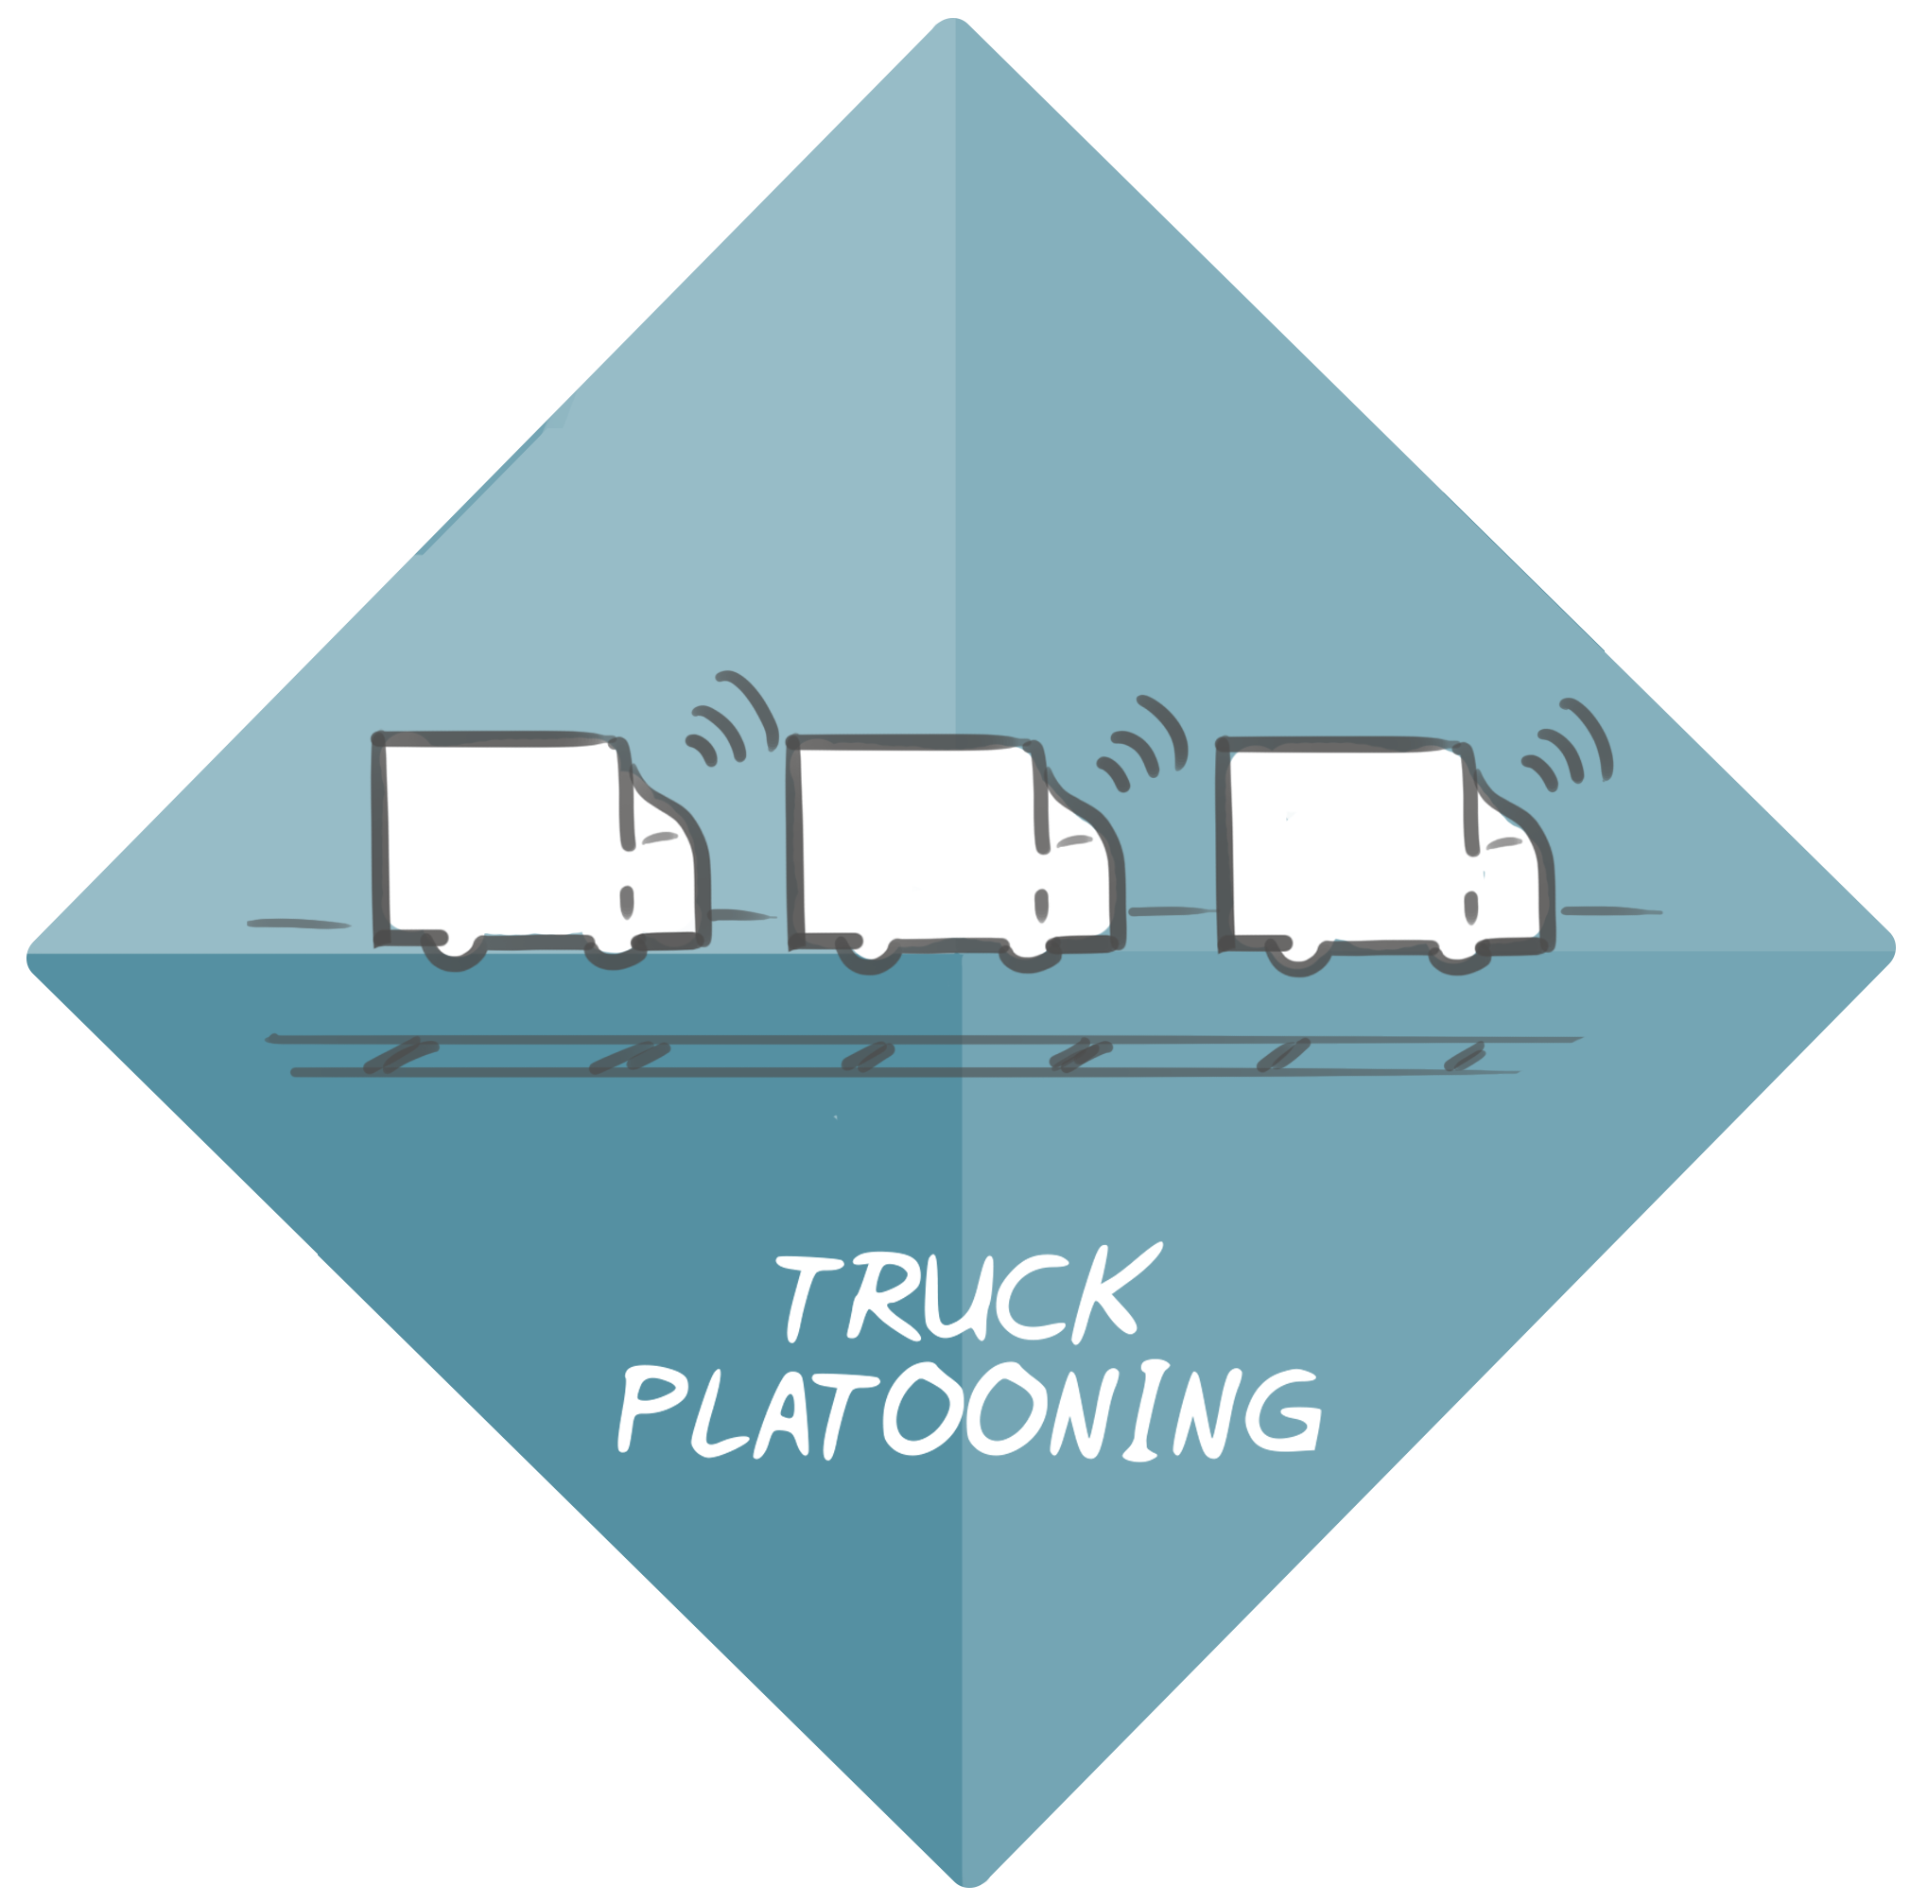
6. Автоматизация грузовых перевозок автотранспортом.
Преимущества эксплуатации автономных автопоездов*:
возможность увеличения трафика за счёт снижения дистанции;
устранение человеческого фактора аварийности;
сокращение потребление топлива на 5-15% - удешевление транспортировки;
снижение пробок на 30% - ускорение транспортировки.
http://smart-port.nl/en/project/truck-platooning/
Тестовая эксплуатация*:
ведётся в странах ЕС, США, Канаде, Сингапуре, в т.ч. операторами мультимодальных перевозок;
тестовые перевозки грузов при участии DHL, FedEx;
активное вовлечение автопроизводителей (Scania, Volvo, MAN, Volkswagen).
* Оценка DHL
8

Slide 9
7. Влияние отдельных факторов на развитие транзита.
Пример автодорожного транспорта: ЕЗК и авто.
5,0
Для автодорожного транспорта смоделировано влияние факторов:
динамика международной торговли;
запуск в эксплуатацию скоростной автодороги Европа – Западный Китай;
запуск перевозок беспилотными автопоездами.
К 2030 г. только за счёт роста объёмов торговли транзит может вырасти максимально в 2,2 раза к 2018 г.. Строительство ЕЗК позволит нарастить объём транзита в 3,4 раза.
Запуск нового сервиса за счёт повышения скорости и снижения стоимости даст значительный прирост в 5 раз.
3,4
2,2
К 2031 г. можно ожидать увеличение транзитного потока до 500 автомобилей в сутки за счёт снижения совокупных транспортных затрат примерно на 25%.
9

Slide 10
8. Выводы
Прогноз торговли Европа – Азия – Европа определяет благоприятные условия для развития транзита.
Основным генератором потоков в сообщении Восток – Запад – Восток останется Китай, однако потоки из ряд других азиатских стран увеличатся, в том числе в направлении Запад – Восток.
Реализация проектов развития инфраструктуры и запуска новых сервисов может внести больший вклад в развитие объёмов транзита, чем рост торговли.
Каждое инфраструктурное, операционное и сервисное решение может быть рассмотрено в экономическом аспекте для оценки приоритетности внедрения.
10

Slide 11
Спасибо за внимание!
г. Москва, ул. Гиляровского, д. 57
+7 (495) 987 37 50
info@infraeconomy.com

